Slide 1

ÖLÇÜ ALETLERİ MUAYENESİ BAŞVURU ADIMLARI

Slide 2
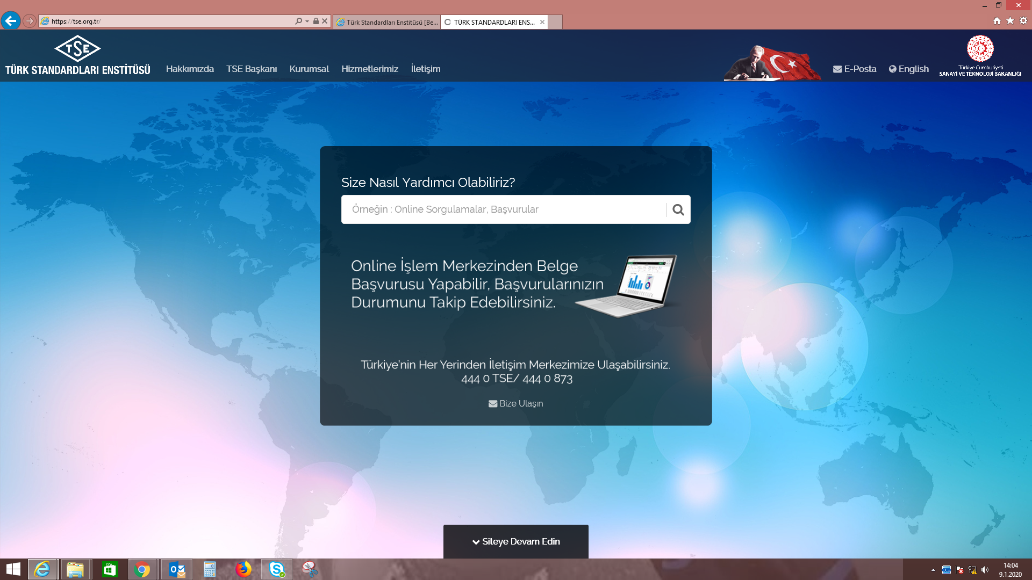
www.tse.org.tr adresine giriyoruz.

Slide 3
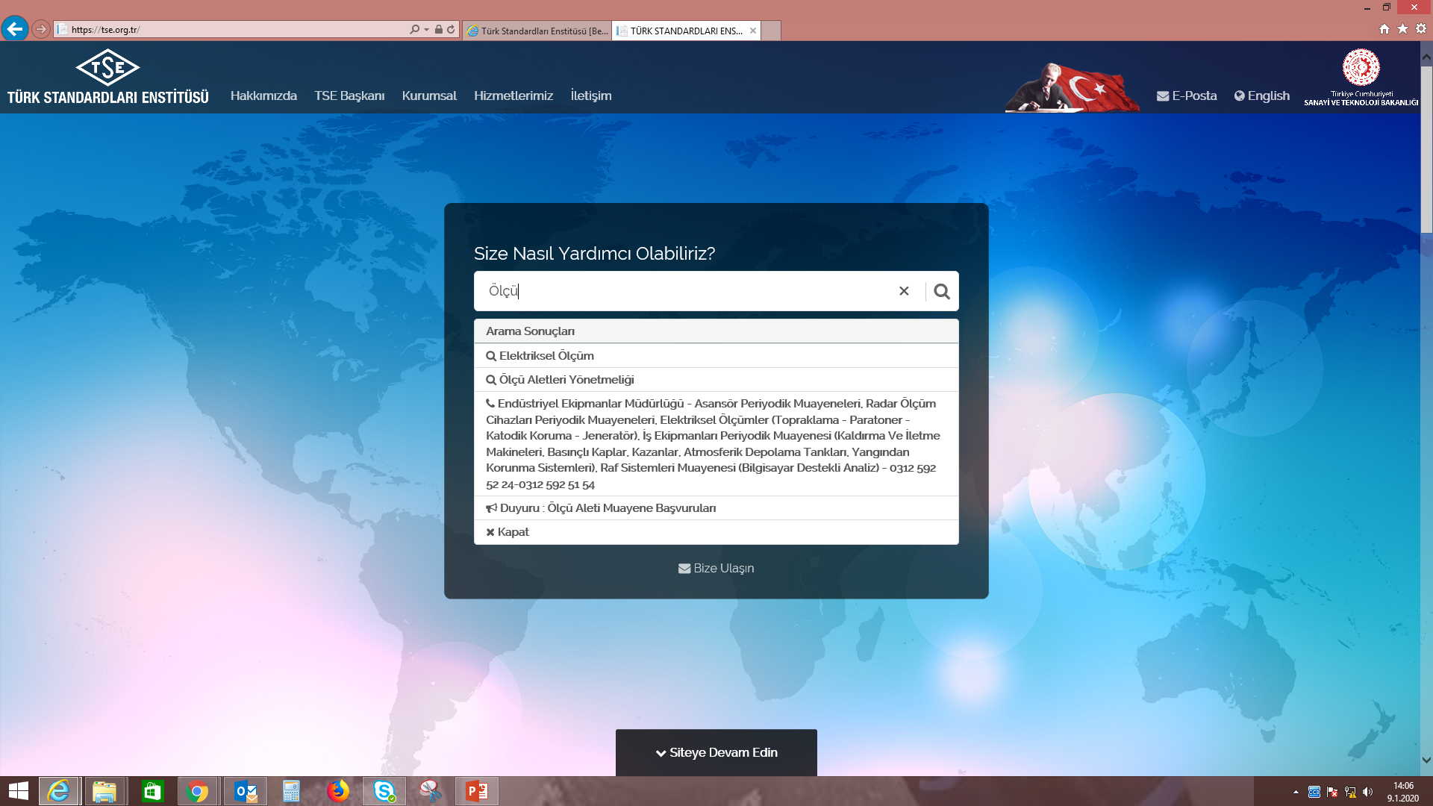
1
2
Size Nasıl Yardımcı Olabiliriz? bölümüne ’’Ölçü’’ yazdığımız zaman aşağıda açılan
‘’Duyuru: Ölçü Aleti Muayene Başvuruları’’ linkine tıklıyoruz.

Slide 4
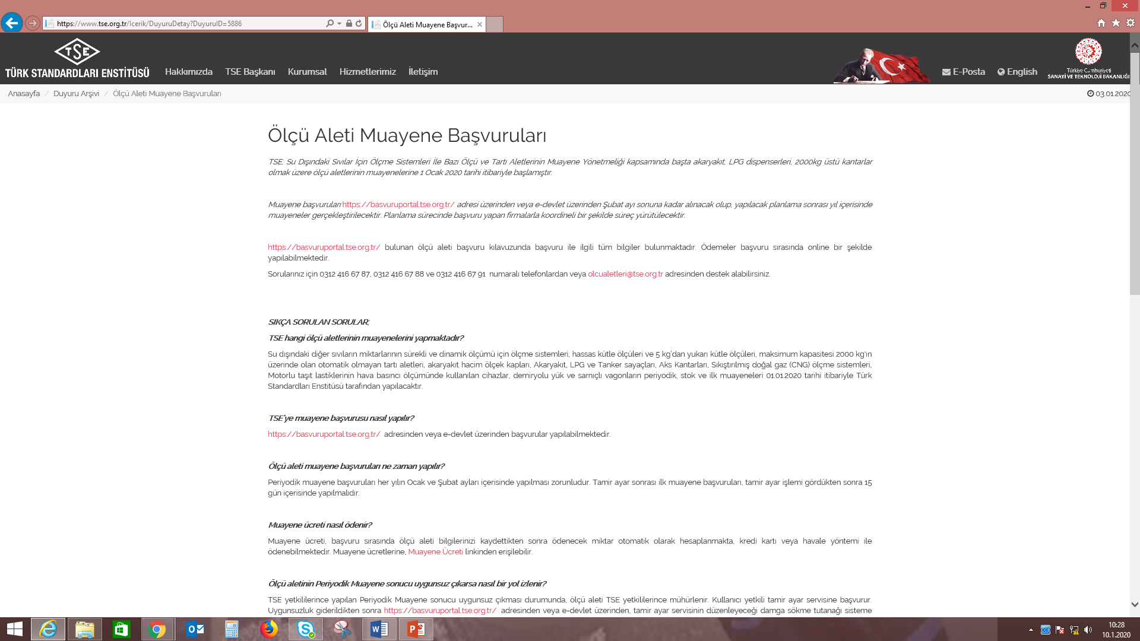
Açılan sayfada ttps://basvuruportal.tse.org.tr/ linkine tıklıyoruz.

Slide 5
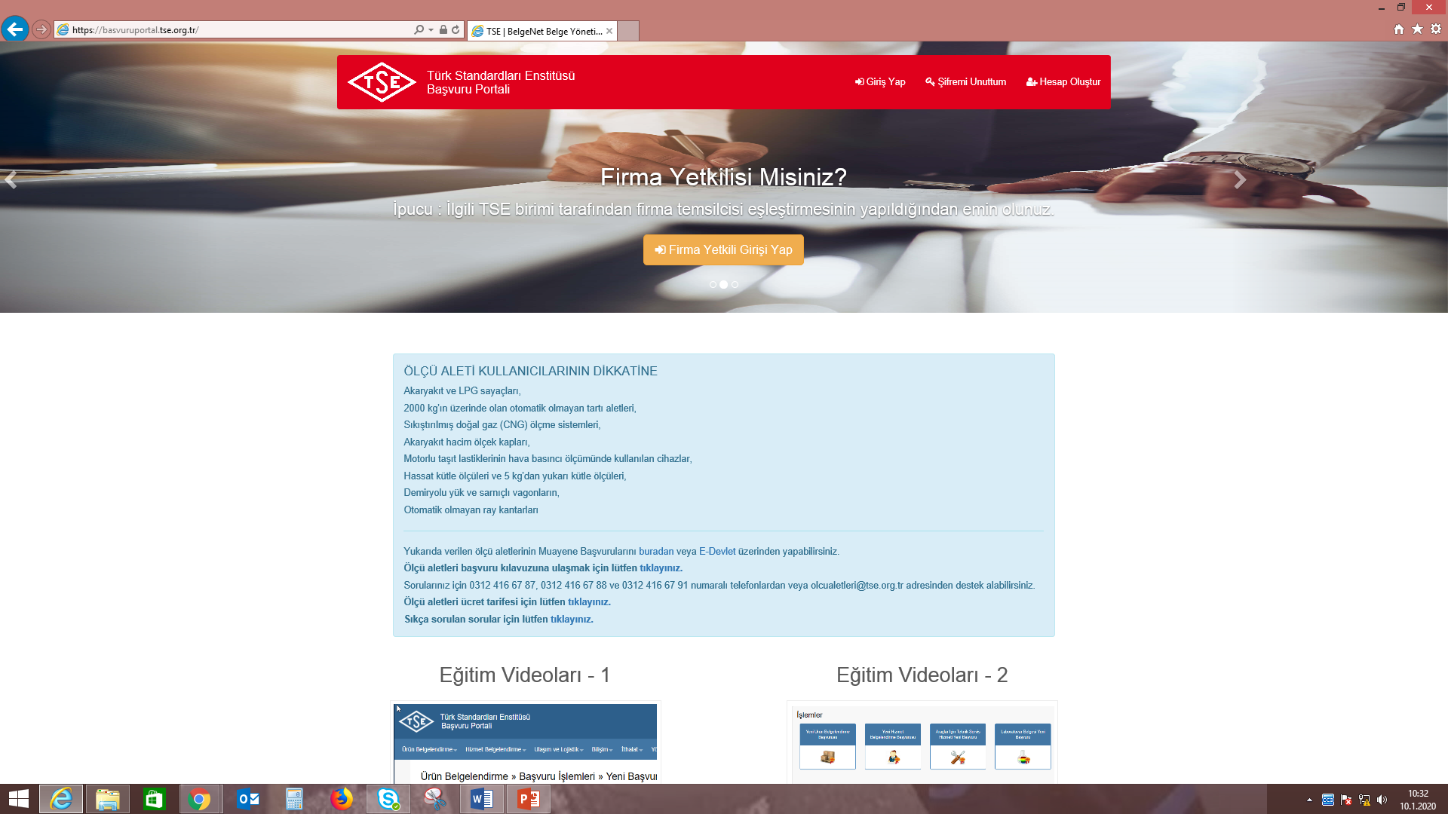
!
Sağ üst bölümde MAVİ ok ile gösterilen ‘’Hesap Oluştur’’ linki tıklanır.

Slide 6
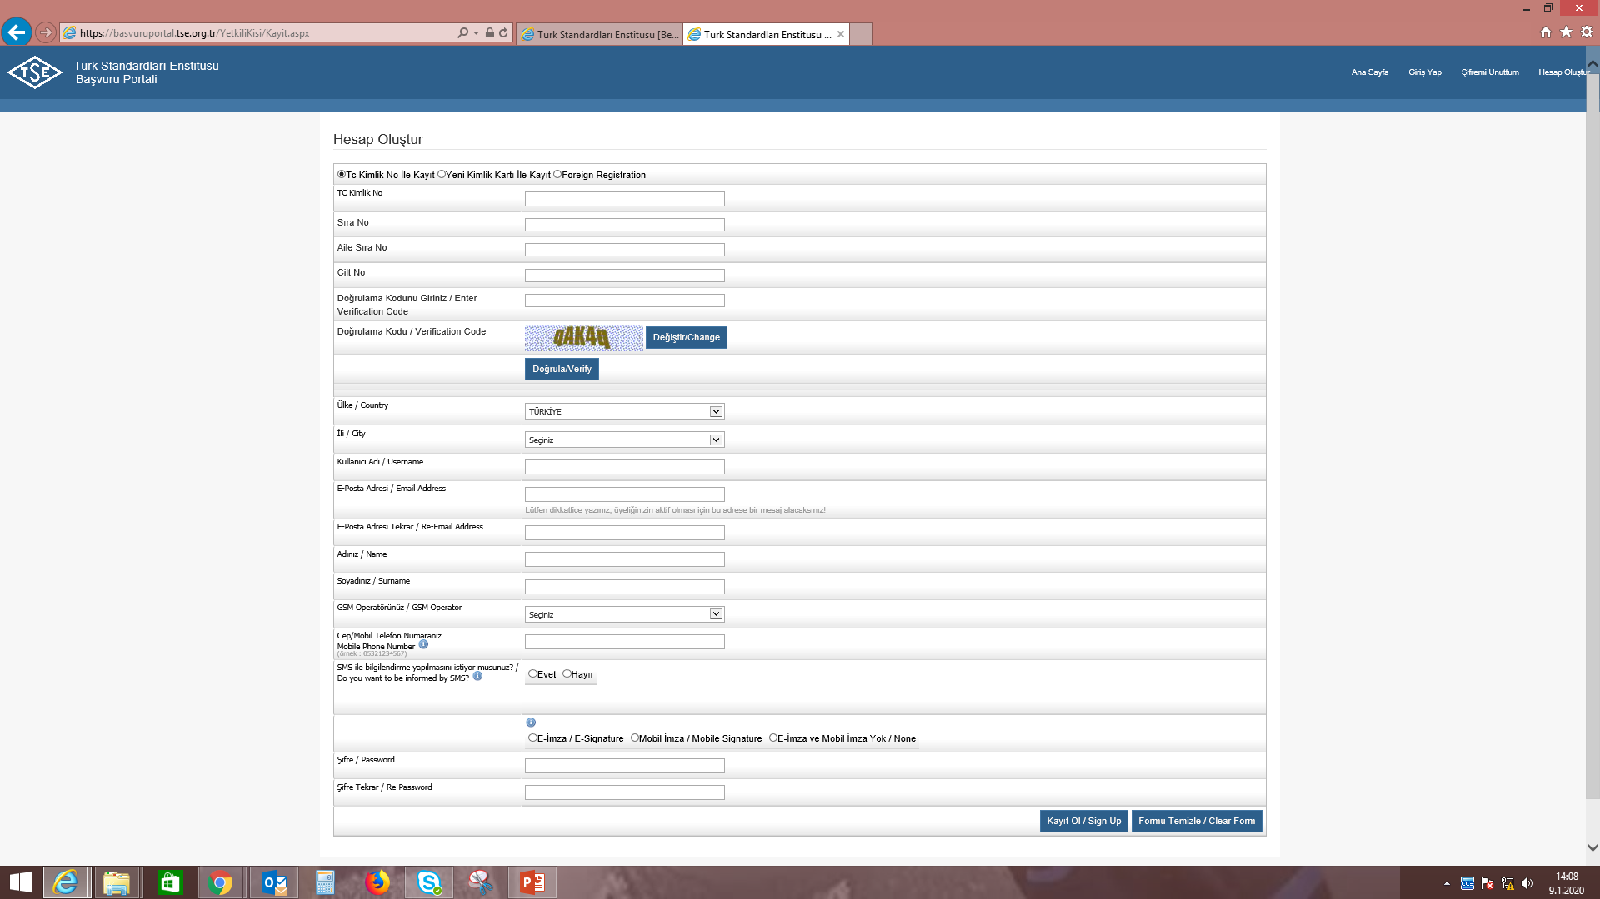
1
2
3
Açılan sayfada ilk olarak devam etmek istediğiniz kimlik çeşidini seçiniz. Sırasıyla sizden istenen bilgileri giriniz. SMS ile bilgilendirme yapılmasını istiyor musunuz? Bölümünde ‘’Evet’’ seçiniz Cep Telefonunuza Gelen Onay Kodu: nu girerek ‘’Tamam’’ tıklayın Telefonunuz başarıyla doğrulanmıştır. Kayıt işlemine devam edebilirsiniz yazısı gelince ‘’Tamam’’ deyip işleme devam edeceğiz.

Slide 7
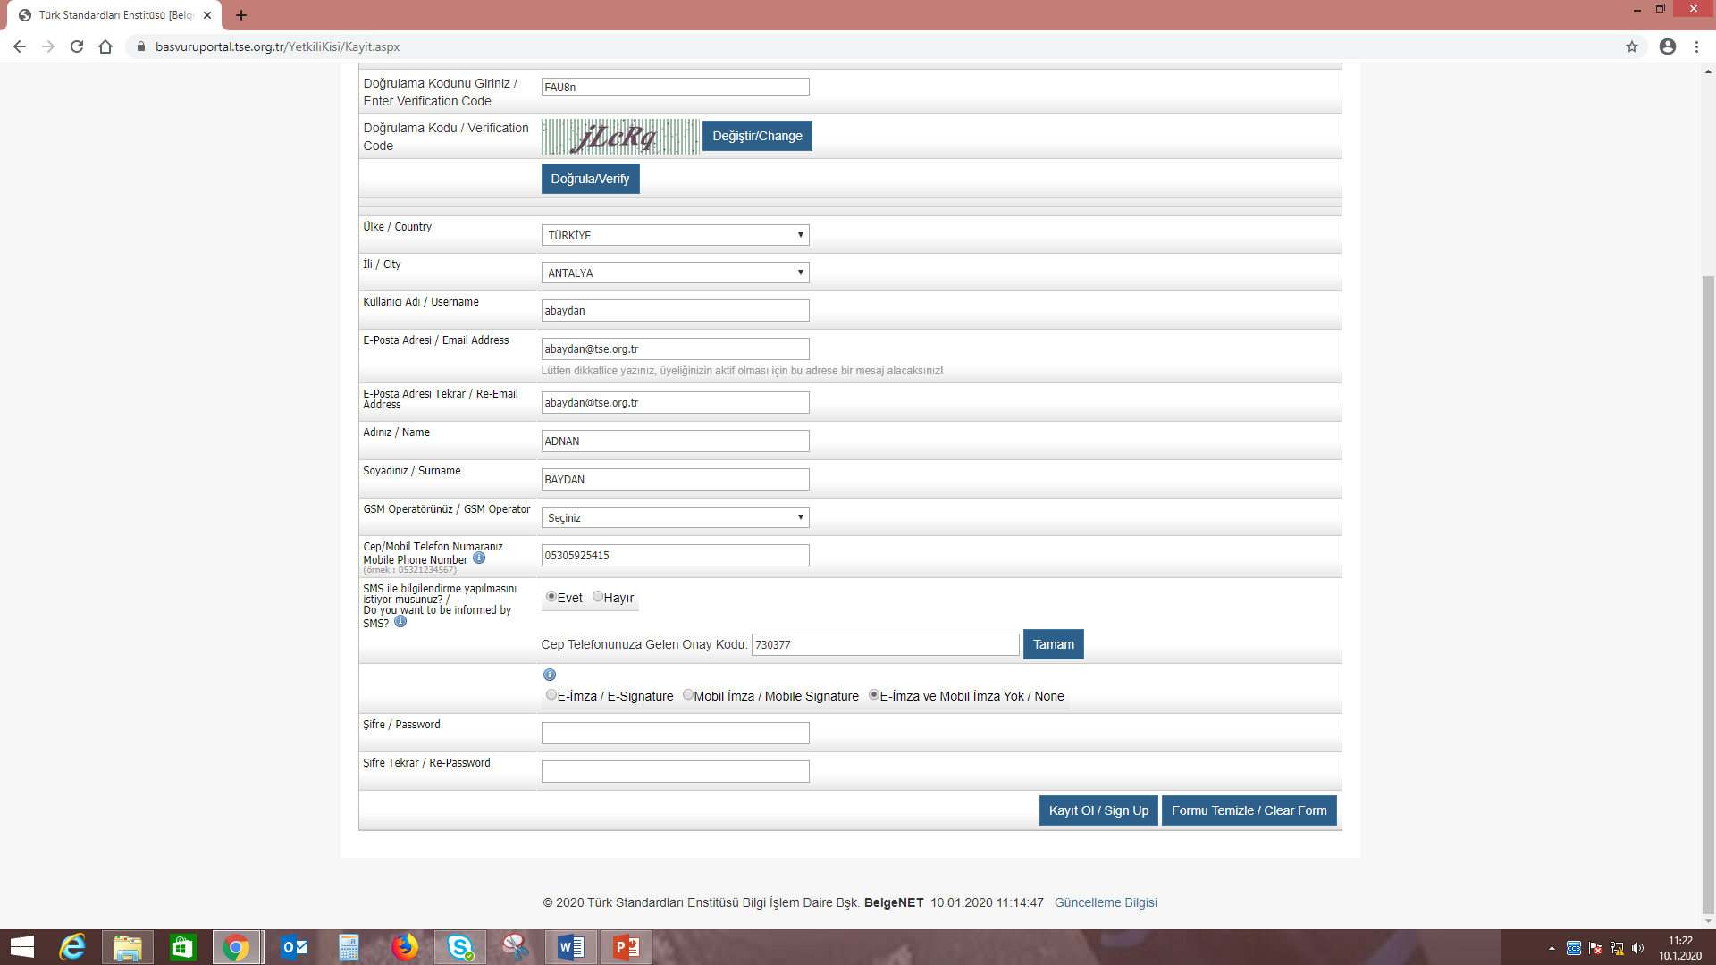
E-İmza, Mobil İmza veya E-İmza ve Mobil İmza Yok seçeneklerinden biri seçilerek Şifre Oluşturma bölümüne geçilir. Şifre bölümünde en az bir harf ve yine en az 5 rakam kullanarak şifrenizi oluşturarak ‘’Kayıt Ol’’ linkine tıklayınız.

Slide 8
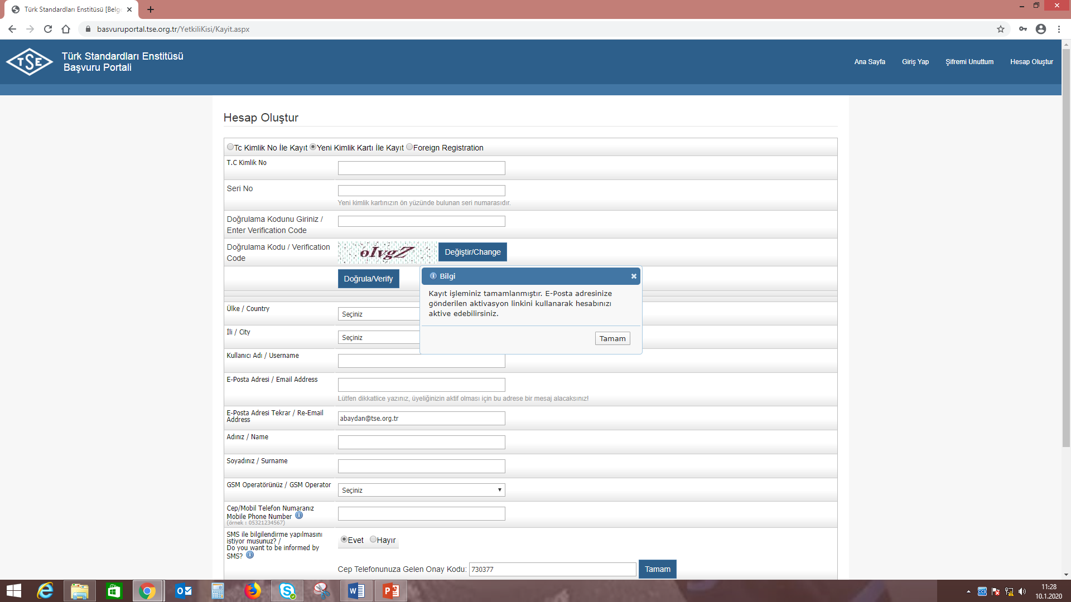
‘’Kayıt işleminiz tamamlanmıştır. E-Posta adresinize gönderilen aktivasyon linkini kullanarak hesabınızı aktive edebilirsiniz’’ bilgi ekranı gelince ‘’Tamam’’ diyerek işleme devam ediniz.

Slide 9
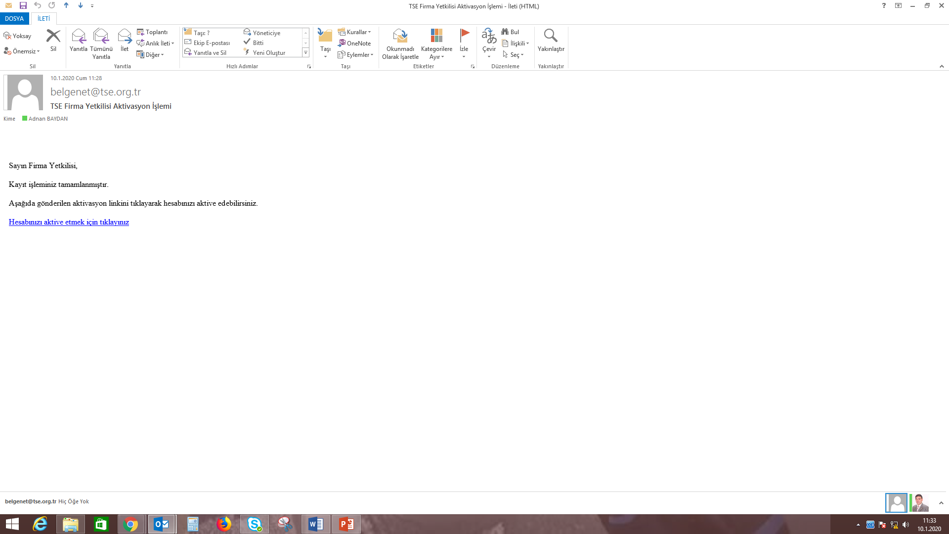
belgenet@tse.org.tr tarafından kayıtlı mailinize gelen ‘’ TSE Firma Yetkilisi Aktivasyon İşlemi’’ konulu maildeki Hesabınızı aktive etmek için tıklayınız seçeneğine tıklayarak işleminize devam ediniz.

Slide 10
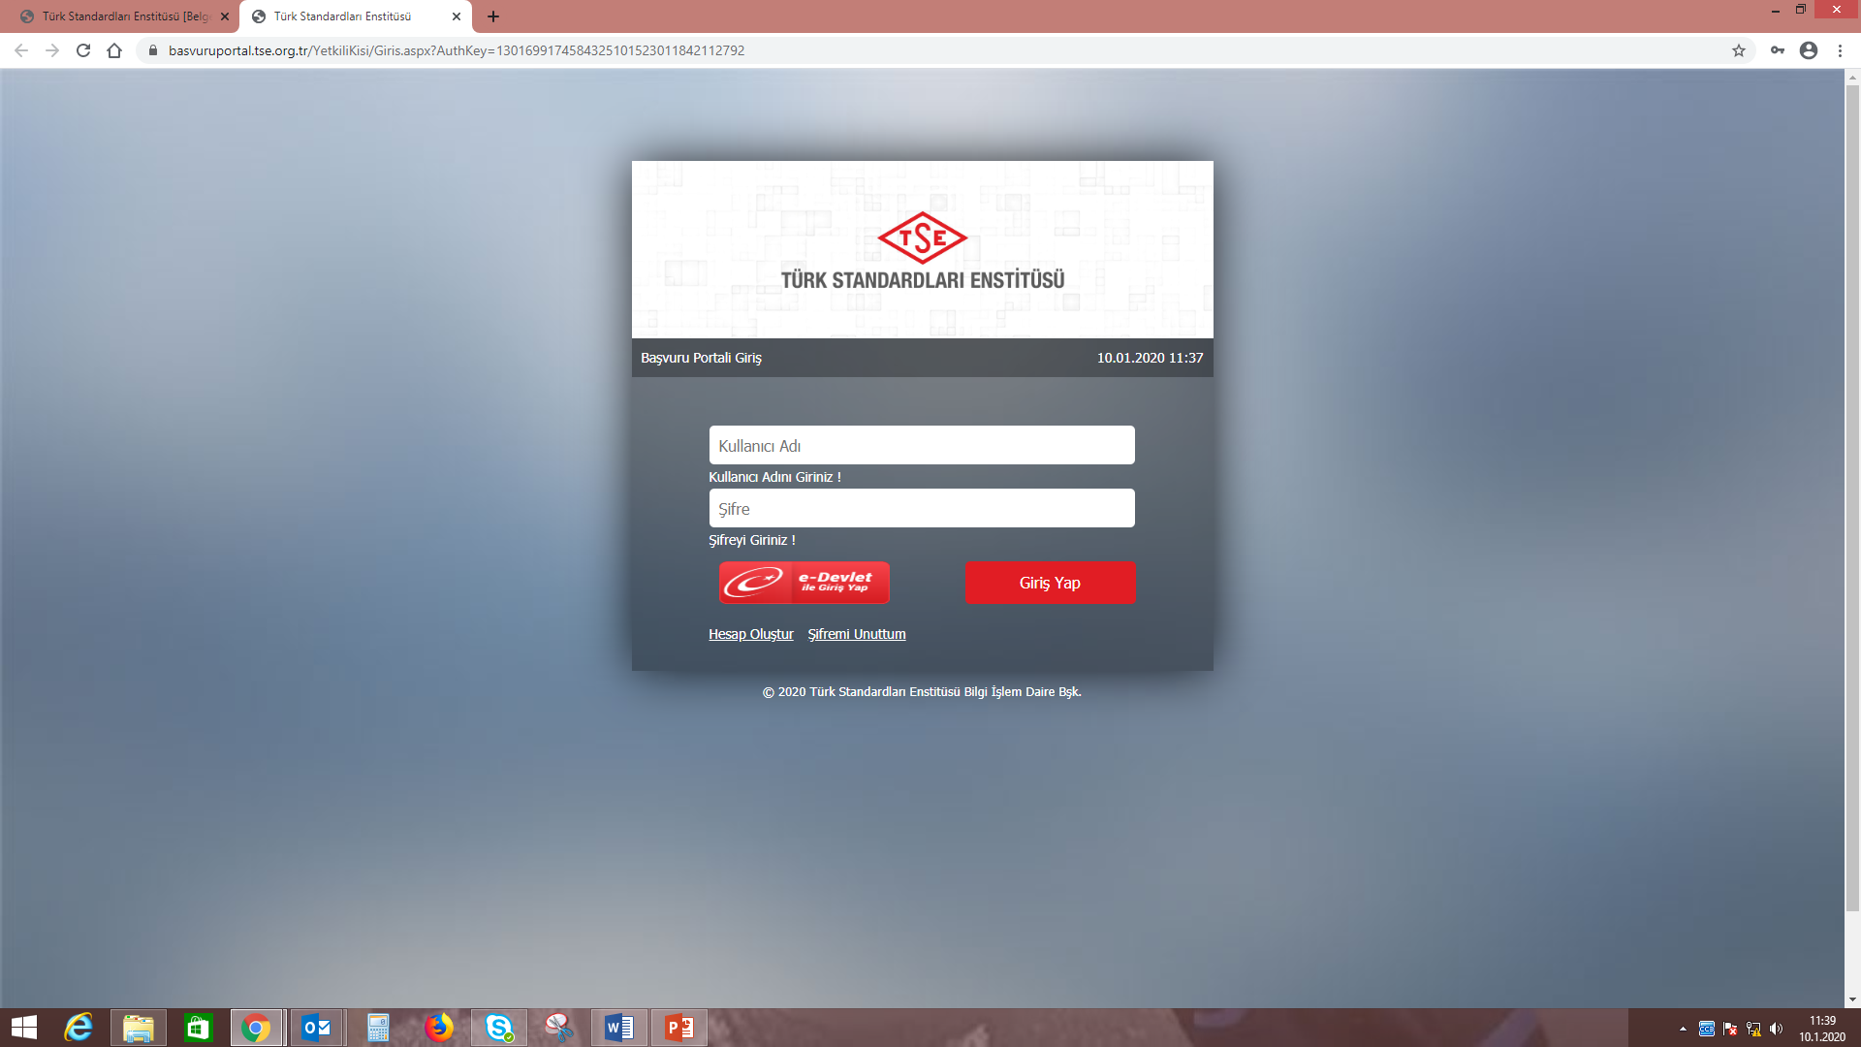
1
2
Açılan sayfada kayıt işlemi sırasında oluşturduğunuz kullanıcı adı ve Şifrenizi girerek ‘’Giriş Yap’’ a tıklayınız.

Slide 11
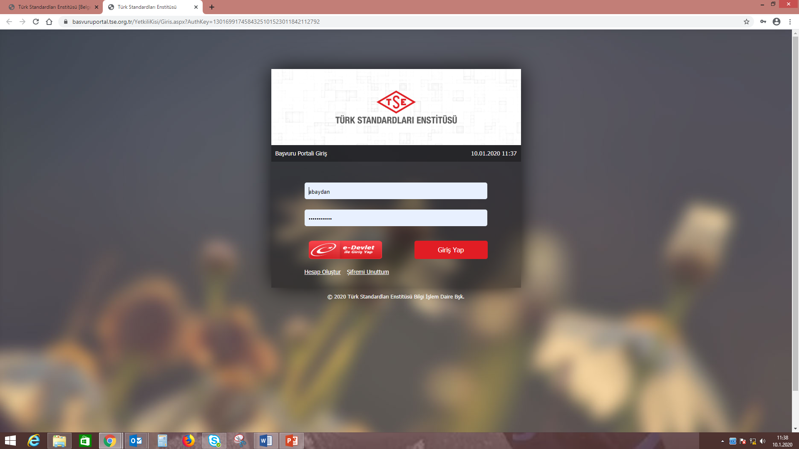

Slide 12
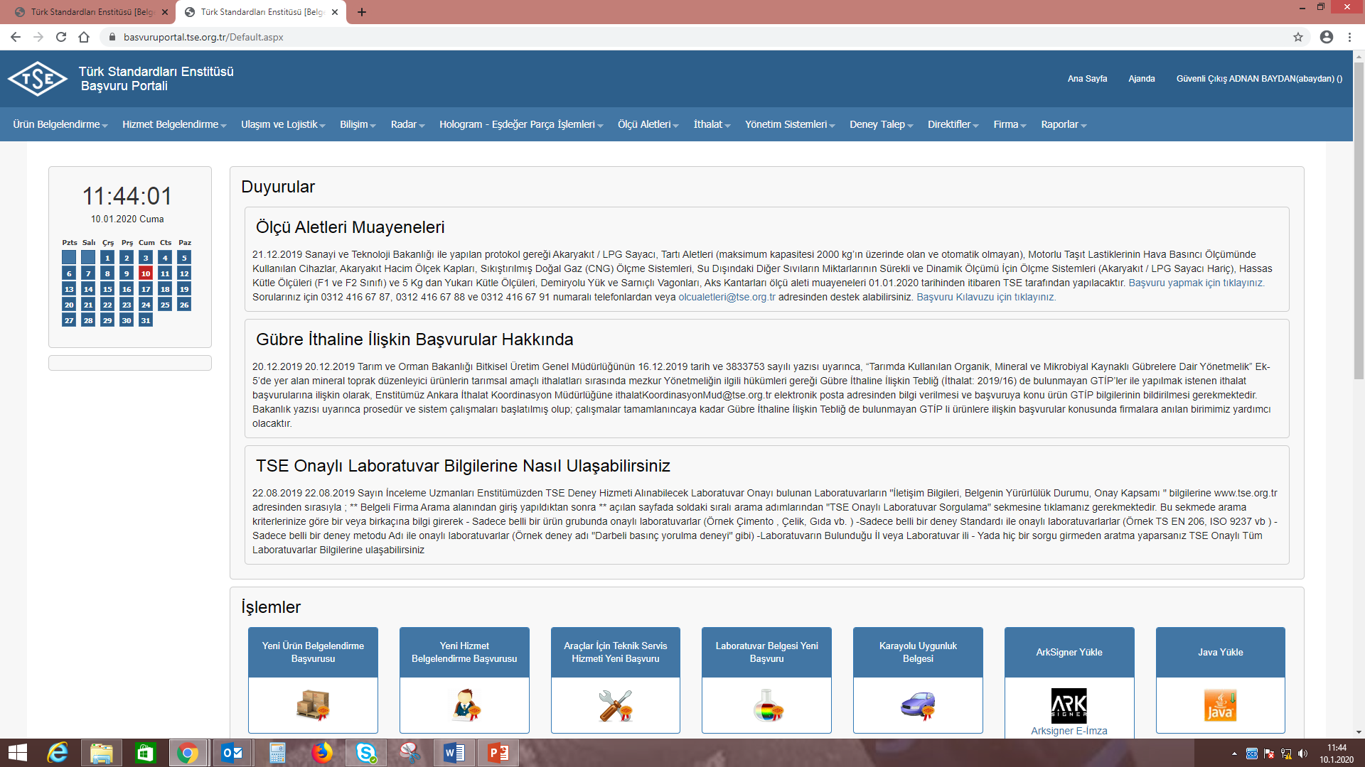
Açılan sayfada Ölçü Aletleri Muayeneleri bölümündeki açıklamaları okuyunuz.

Slide 13
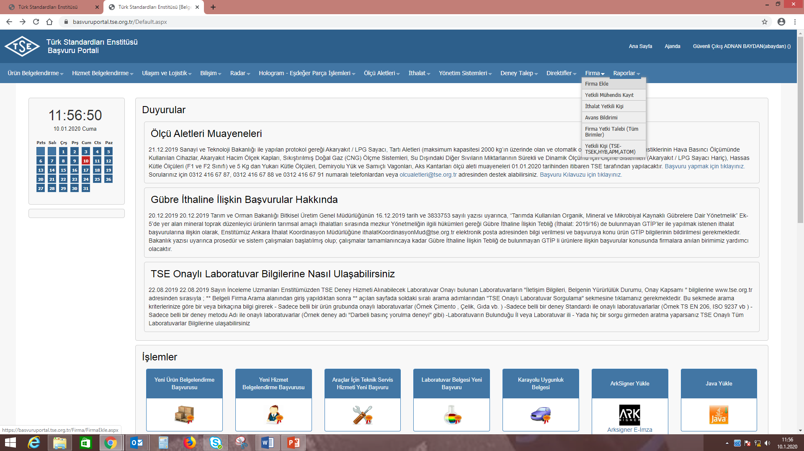
1
2
Üst sekmede bulunan ‘’Firma’’ yazısı üzerine gelerek açılan seçeneklerden ‘’Firma Ekle’’ yi seçiniz.

Slide 14
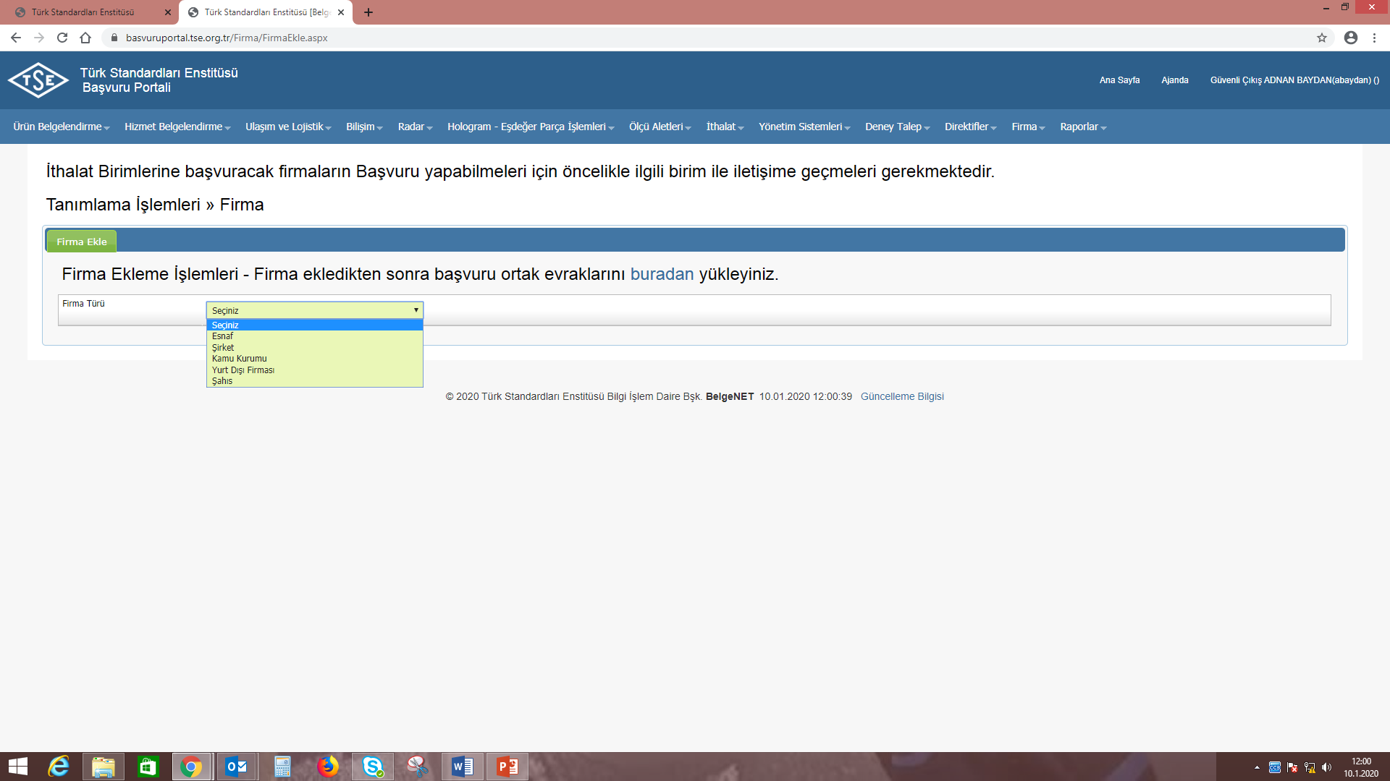
Açılan sayfada ‘’Seçiniz’’ linkini tıklayarak başvuru seçeneğinizi belirleyiniz.

Slide 15
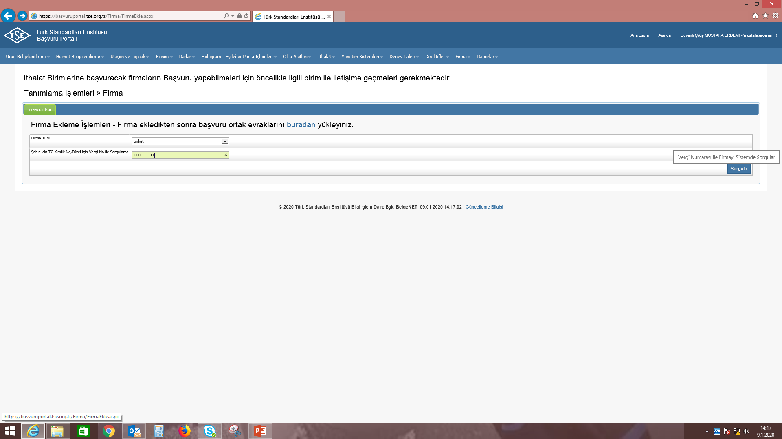
1
2
Biz örnek olarak ‘’Şahıs’’ seçeneği ile işleme devam ettiğimiz için, ‘’Şahıs için TC Kimlik No, Tüzel için Vergi No ile Sorgulama’’ olarak kutumuz açıldı ve TC numaramızı girerek ‘’Sorgula’’ butonuna tıklayarak işleme devam ettik.

Slide 16
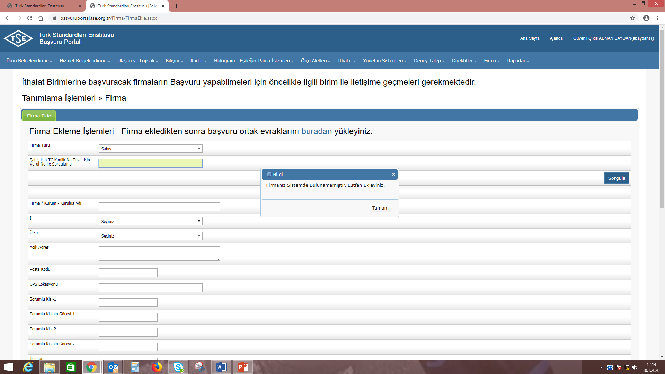
Doğal olarak ‘’ Firmanız Sistemde Bulunamamıştır. Lütfen Ekleyiniz’’ yazısı çıktı. ‘’Tamam’’ seçeneğini tıklayarak işleme devam ediyoruz.

Slide 17
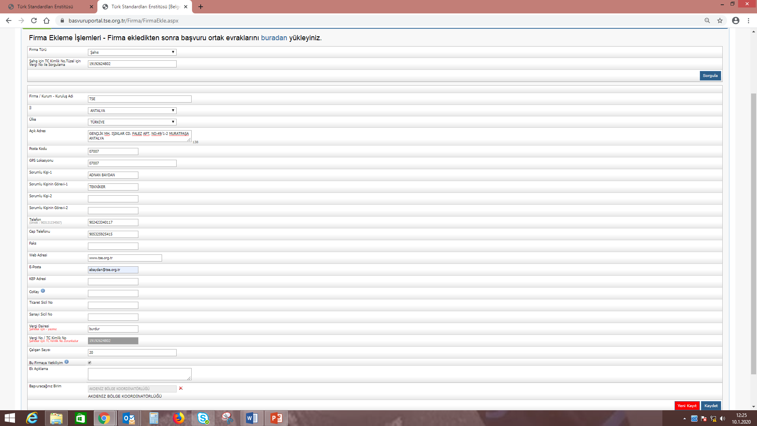
CoKey Numaranız Yok ise ‘’0’’ (Sıfır) Giriniz
CoKey giriniz! Sanayi Bak. ile ilişki yoksa ‘’0’’ (Sıfır) girebilirsiniz. Gerekli bilgileri doldurarak ‘’Kaydet’’ segmesini tıklayınız.

Slide 18
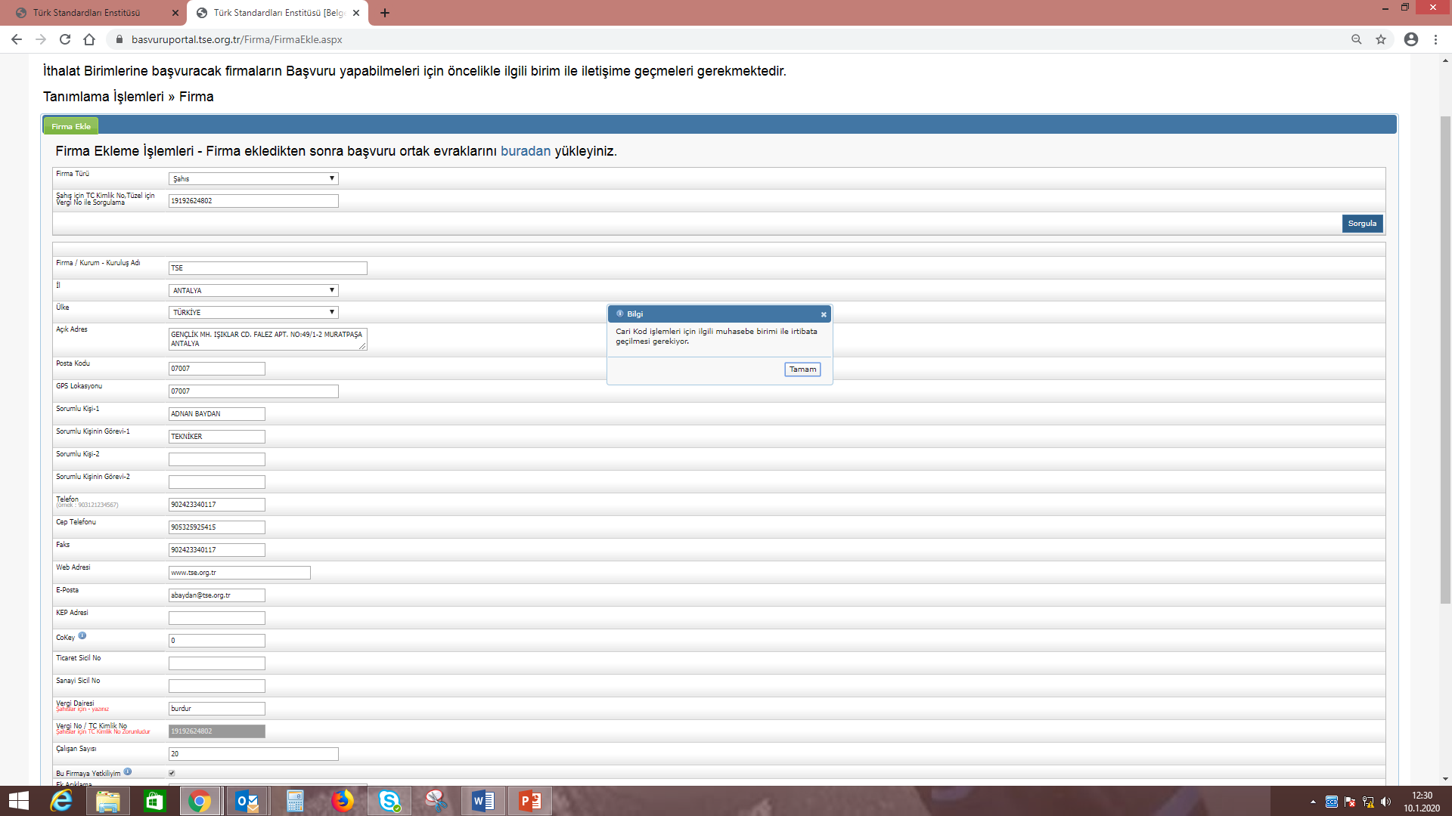
Biz hiçbir kaydı olmayan şahıs olarak giriş yaptığımız için Cari Kod işlemleri için ilgili muhasebe birimi ile irtibata geçilmesi gerekiyor. Yazısı çıktı ‘’Tamam’’ diyerek işleme devam ediyoruz.

Slide 19
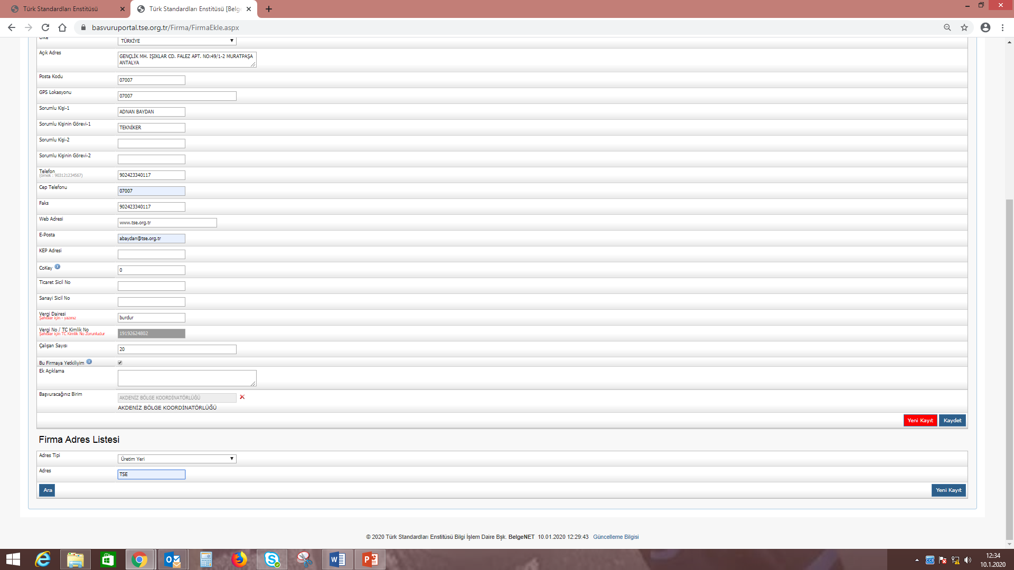
2
1
Firma Adres Listesi seçeneğinden ilgili linki seçerek Adres bölümünde çıkacak olan başvuruda kullandığınız firma ismini seçerek ‘’Yeni Kayıt’’ butonunu tıklayınız.

Slide 20
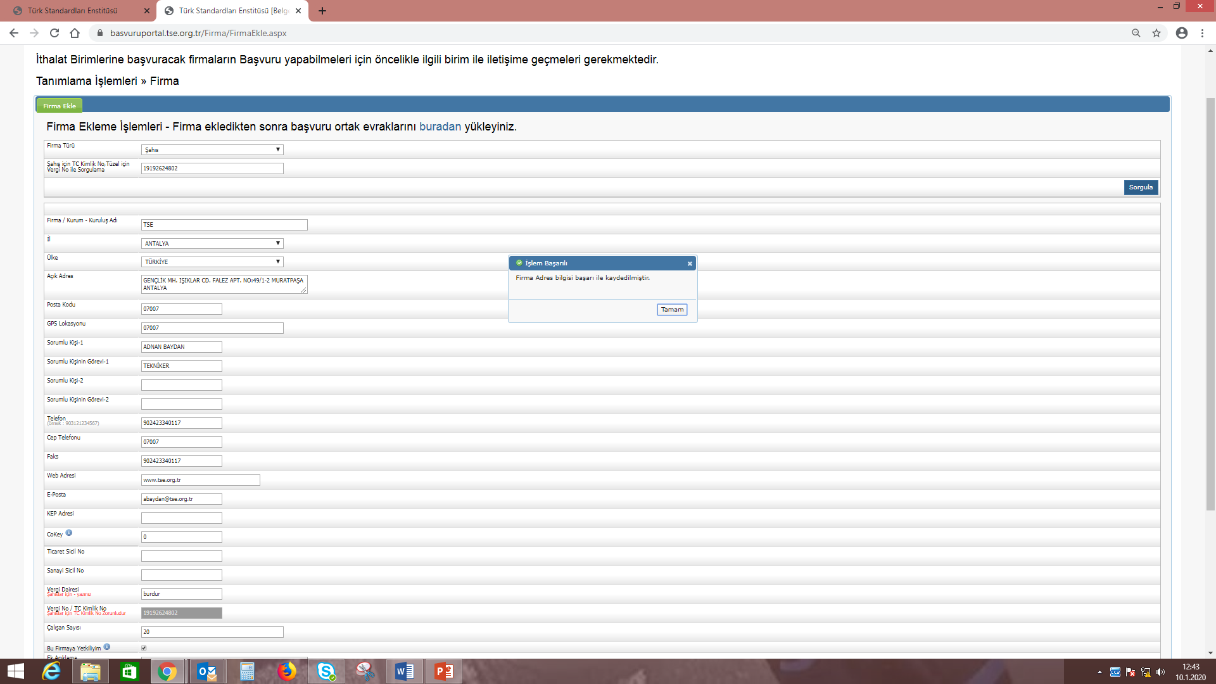
Firma Adresi Bilgisi Başarı İle Kaydedilmiştir bilgisine ‘’Tamam’’ diyoruz.

Slide 21
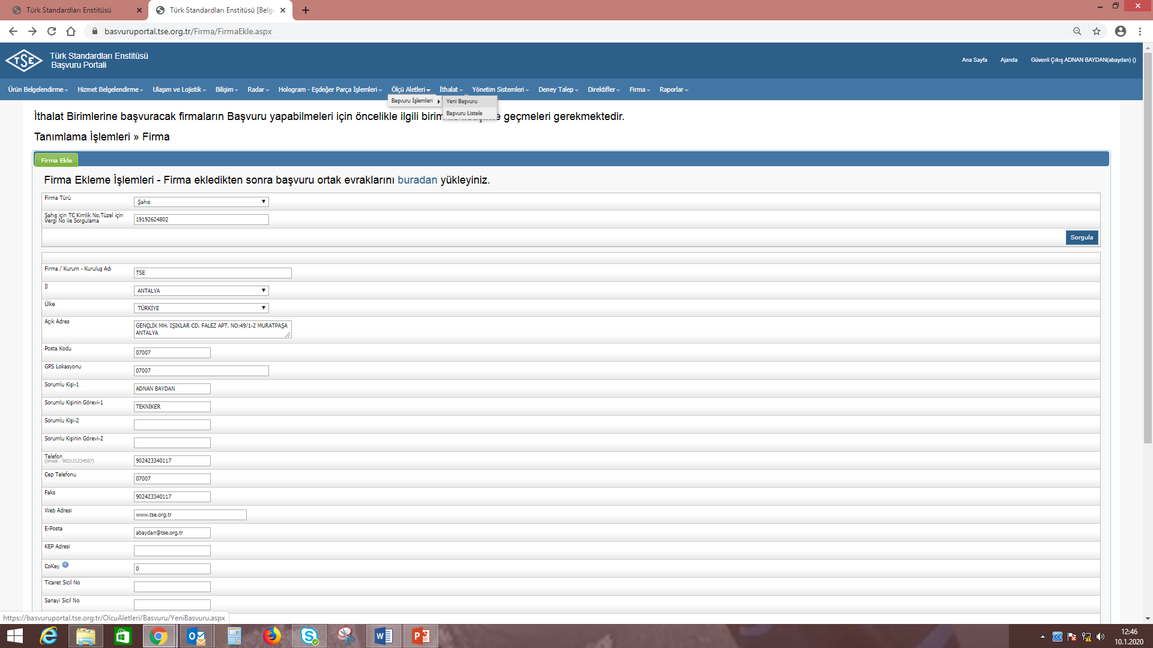
1
3
2
Sayfanın üst bölümünde bulunan ‘’Ölçü Aletleri’’ segmesi üzerine gelerek açılan segmeden sırasıyla ‘’Başvuru İşlemleri’’ ‘’Yeni Başvuru’’ yu seçiyoruz.

Slide 22
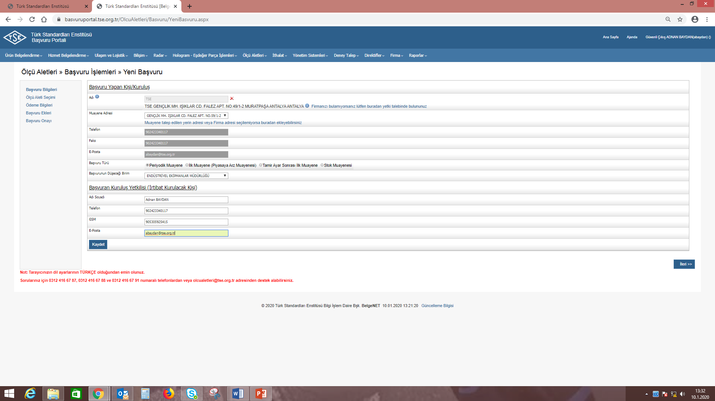
* Kaydolduğunuz Kişi/Kuruluş adını girdiğinizde kaydettiğiniz ad adres bilgileri gelecektir. Gelen bilgilerin üzerine tıklayarak seçiminizi yapınız. * Yine muayene adresine geldiğinizde kaydettiğiniz bilgiler gelecek üzerine tıklayarak seçiminizi yapınız. * Telefon Faks ve E-Posta bilgileriniz kaydettiğiniz şekliyle otomatik olarak gelecektir. * Başvuru Türünü Periyodik Muayene, İlk Muayene, Tamir Ayar Sonrası İlk Muayene veya Stok Muayenesi seçeneklerinden birini seçerek belirleyiniz. * Başvurunun Düşeceği Birim üzerine tıkladığınızda Endüstriyel Ekipmanlar Müdürlüğü otomatik olarak gelecektir seçerek işleme devam ediniz. * Başvuran Kuruluş Yetkilisi (İrtibat Kurulacak Kişi) bilgilerini eksiksiz doldurarak ‘’Kaydet’’ butonuna basınız.

Slide 23
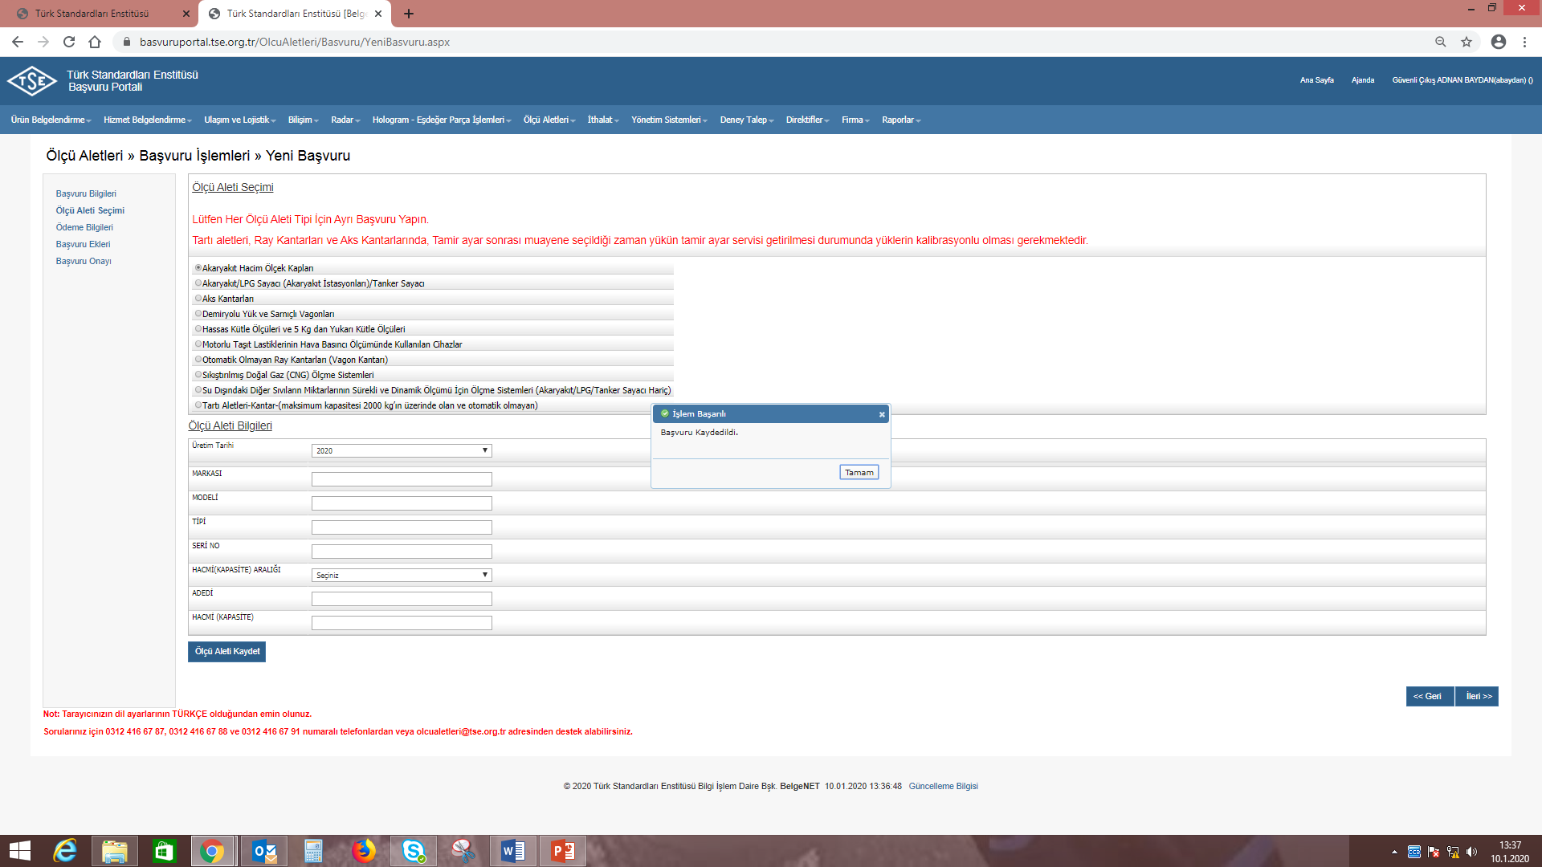
2
3
1
4
5
İşlem Başarılı ‘’Başvuru Kaydedildi’’ bilgisine ‘’Tamam’’ diyerek devam ediyoruz. Ölçü Aleti Seçimi ve Ölçü Aleti Bilgilerini girerek ‘’Ölçü Aleti Kaydet’’ butonunu tıklıyoruz ve ‘’İleri’’ segmesiyle devam ediyoruz.

Slide 24
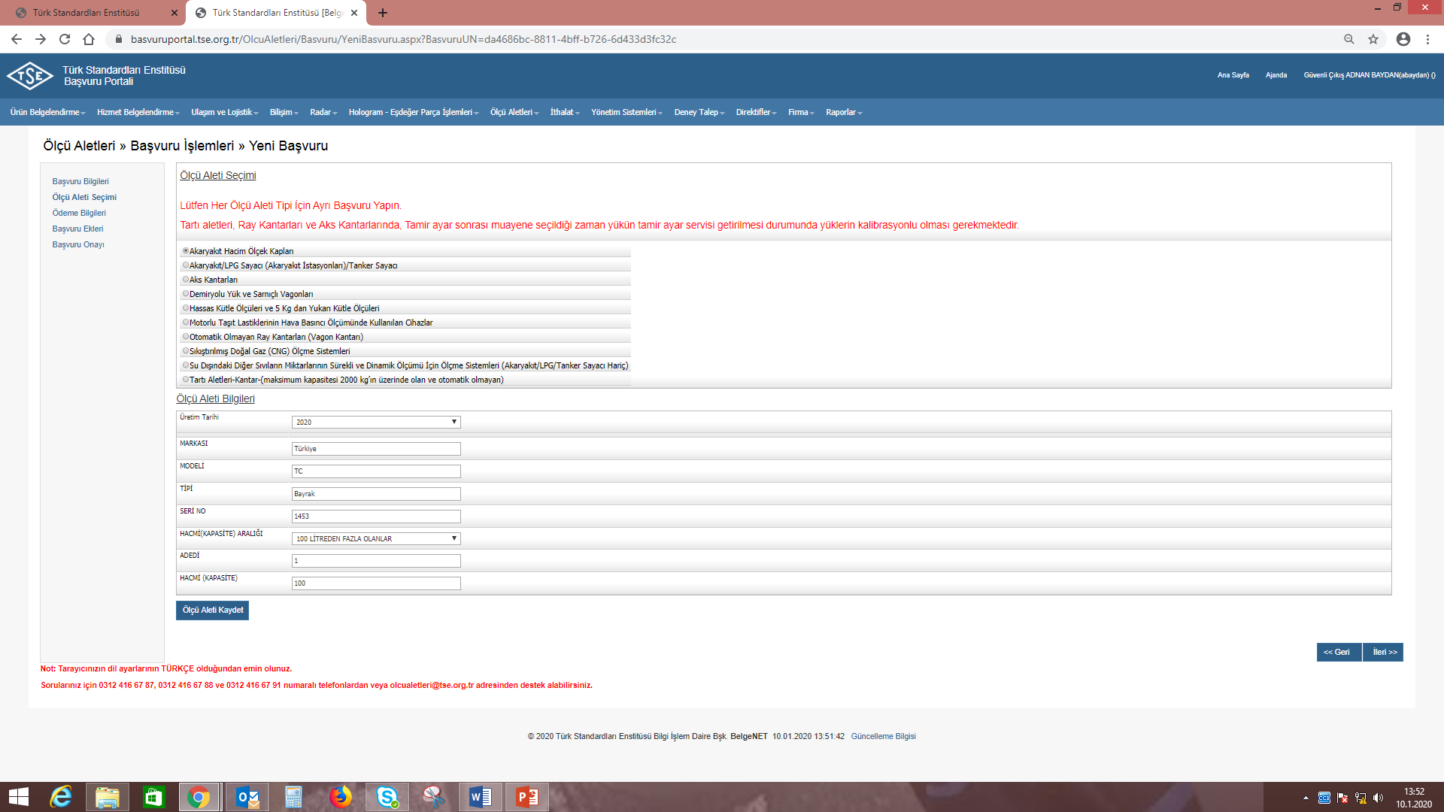

Slide 25
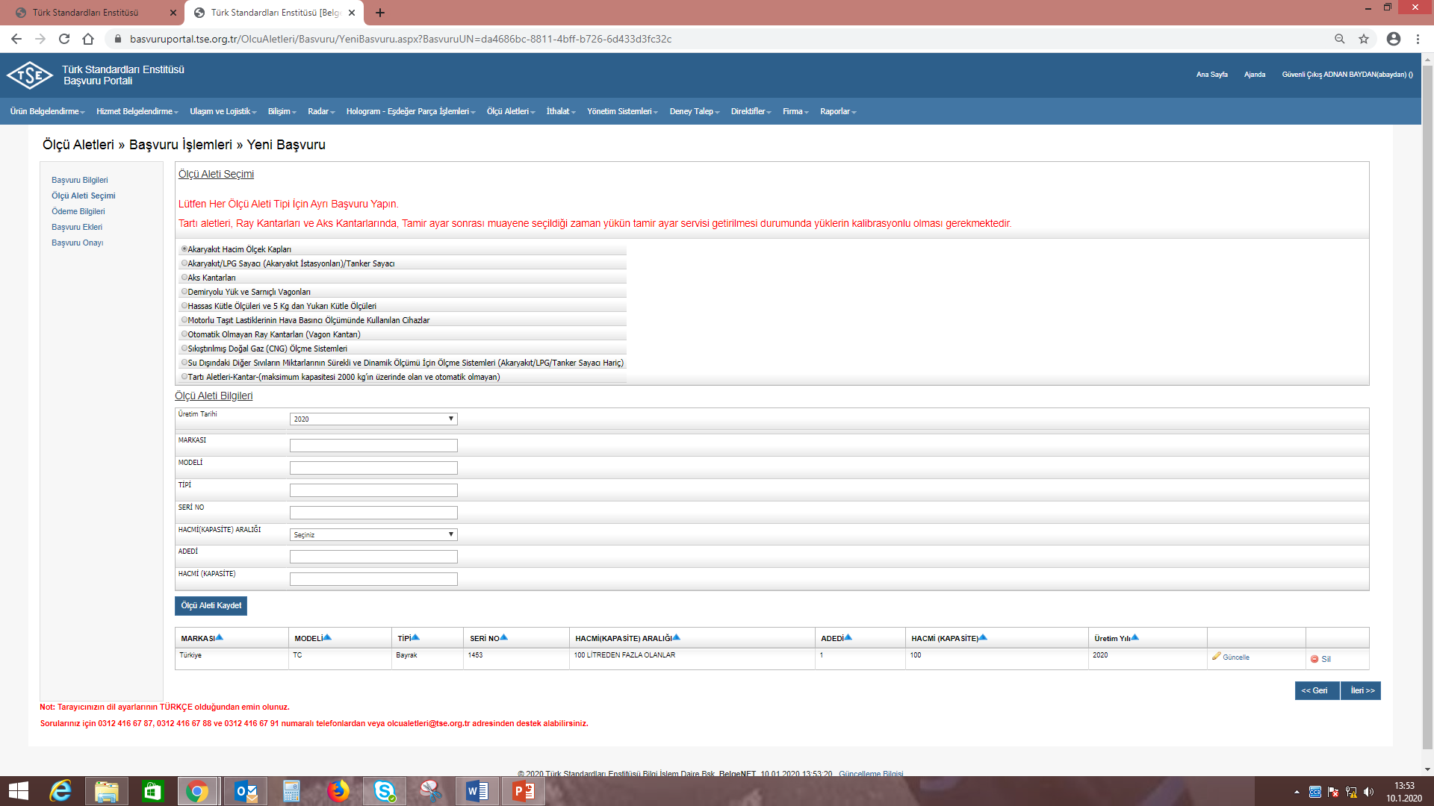

Slide 26
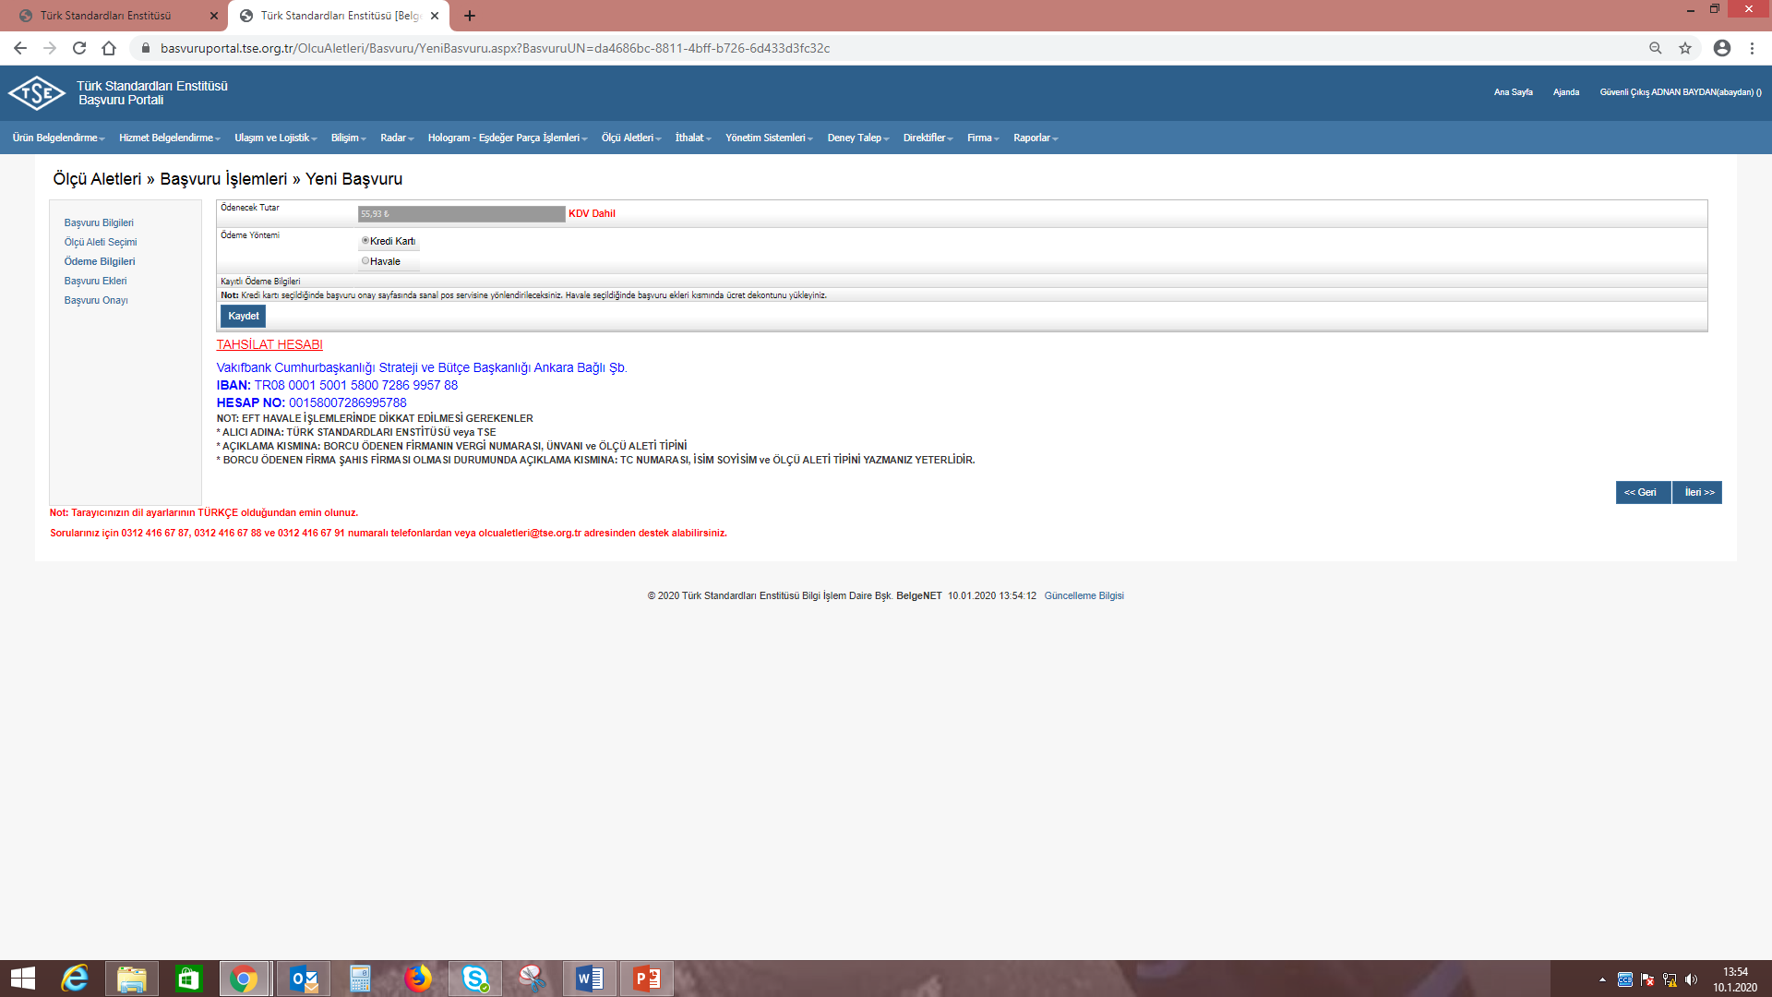
1
2
3
Ölçü aletimizi kaydederek ‘’İleri’’ dediğimizde gelen bu sayfada inceleme için Sanayi Bakanlığı’mızın belirlediği tarife üzerinden otomatik olarak hesaplanan ‘’Ödenecek Tutar’’ gelecektir. ‘’Ödeme Yöntemi’’ bölümünden ‘’Kredi Kartı’’ veya ‘’Havale’’ seçeneklerinden birini seçerek önce ‘’Kaydet’’ sonra ‘’İleri’’ butonunu tıklıyoruz.
NOT:
KREDİ KARTI SEÇİLDİĞİNDE BAŞVURU ONAY SAYFASINDA SANAL POS SERVİSİNE YÖNLENDİRİLECEKSİNİZ. HAVALE SEÇİLDİĞİNDE BAŞVURU EKLERİ KISMINDA ÜCRET DEKONTUNU YÜKLEYİNİZ.
EFT HAVALE İŞLEMLERİNDE DİKKAT EDİLMESİ GEREKENLER
* ALICI ADINA: TÜRK STANDARDLARI ENSTİTÜSÜ veya TSE
* AÇIKLAMA KISMINA: BORCU ÖDENEN FİRMANIN VERGİ NUMARASI, ÜNVANI ve ÖLÇÜ ALETİ TİPİNİ
* BORCU ÖDENEN FİRMA ŞAHIS FİRMASI OLMASI DURUMUNDA AÇIKLAMA KISMINA: TC NUMARASI, İSİM SOYİSİM ve ÖLÇÜ ALETİ TİPİNİ YAZMANIZ YETERLİDİR.

Slide 27
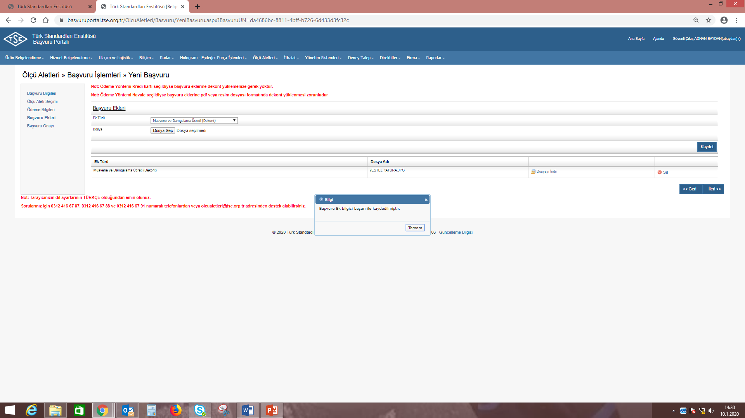
1
3
2
Gelen sayfada; Başvuru Ekleri Bölümünden 1- Varsa Damga Sökme/Takma Tutanağı 2- Muayene ve Damgalama Ücreti (Dekont)’ni ekleyerek ‘’Kaydet’’ e basınız. Gelen ‘’Başvuru Ek bilgisi başarı ile kaydedilmiştir’’ bilgi ekranında ki ‘’Tamam’’ segmesini sonrasında ‘’İleri’’ segmesini tıklayınız.

Slide 28
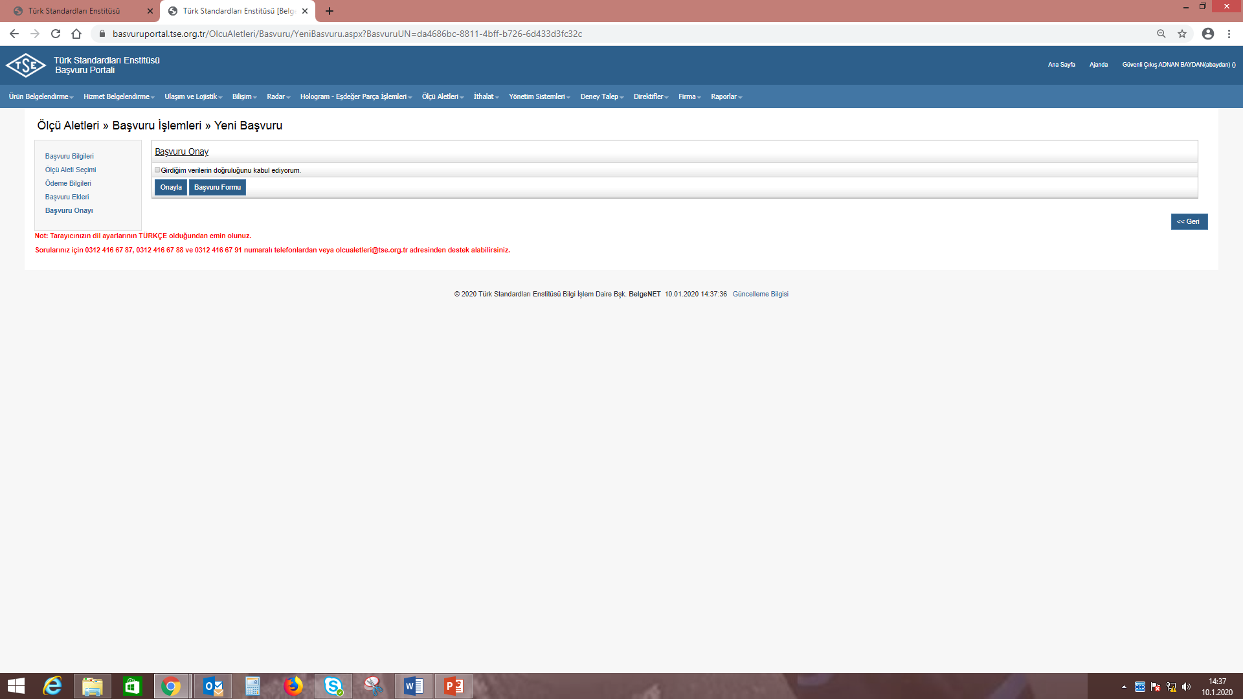
1
2
Gelen sayfada; Girdiğim Evrakların Doğruluğunu Kabul Ediyorum kutucuğu tiklenerek ‘’Onayla’’ kısmına basıyoruz.

Slide 29
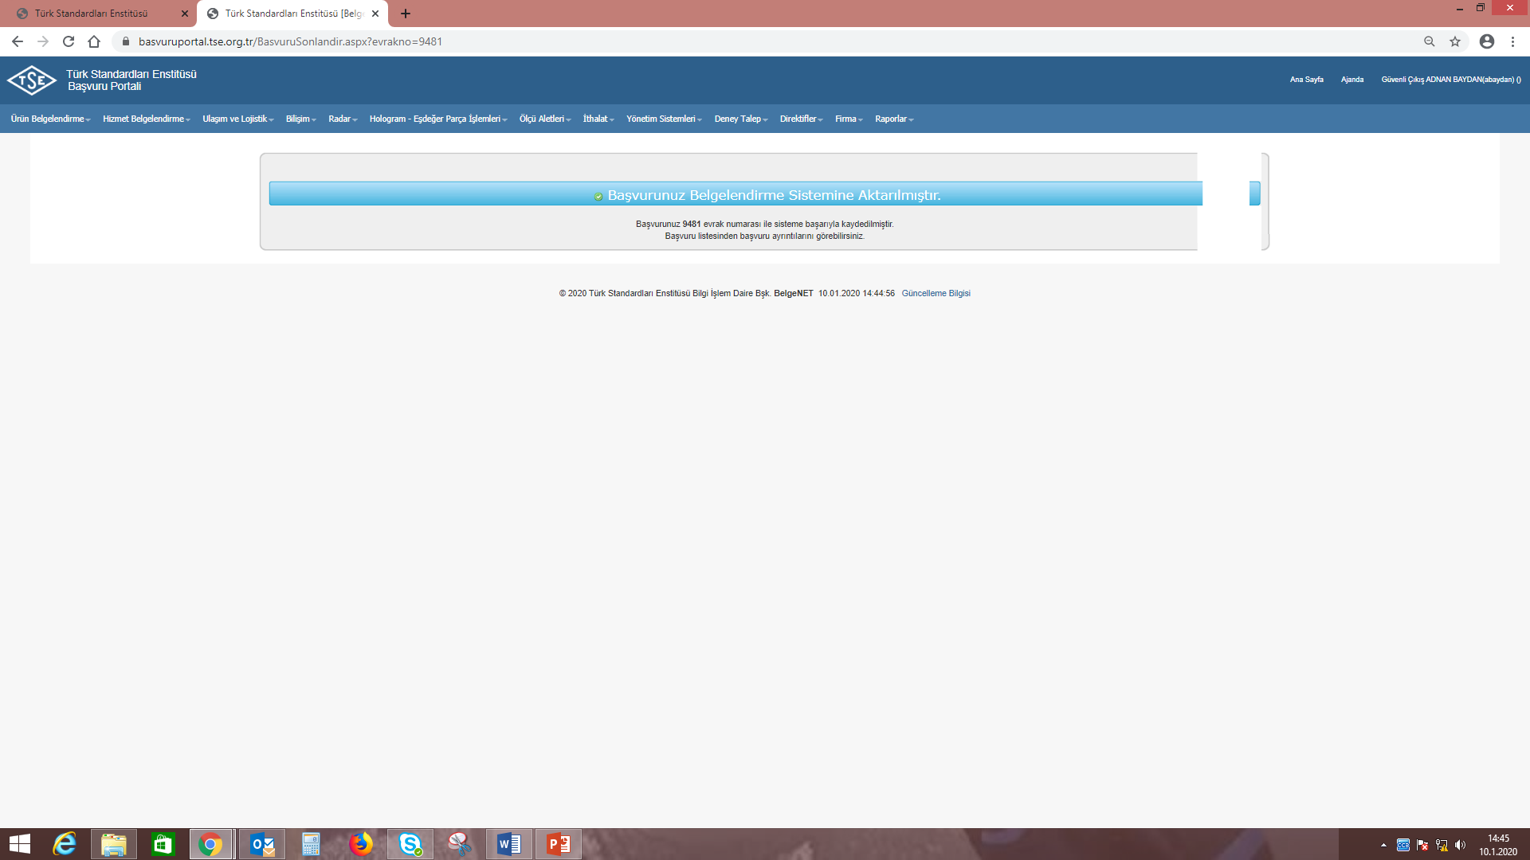
Başvurunuz Belgelendirme Sistemine Aktarılmıştır. Başvurunuz 9481 evrak numarası ile sisteme başarıyla kaydedilmiştir.
Başvuru listesinden başvuru ayrıntılarını görebilirsiniz.

Slide 30
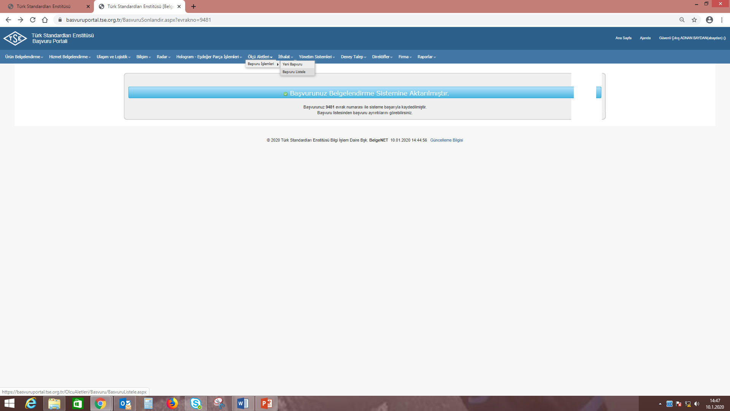
1
2
3
‘’Ölçü Aletleri’’ segmesinden sırasıyla ‘’Başvuru İşlemleri’’ ve ‘’Başvuru Listele’’ tıklanarak başvurunuzla ilgili detayları görebilir çıktı alabilirsiniz.

Slide 31
